Slide 1
GRYO DRIFT
DOOR SANJAY EN ARVIND SESHAN
Vertaald roy krikke en henriëtte van dorp
Deze les maakt gebruik van SPIKE 3-software

Slide 2
Lesdoelstellingen
Begrijp dat de gyrosensor afdrijft en bedenk een manier om dit te controleren

Slide 3
GYRO-PROBLEMEN
Probleem 1: Bekijk deze video. ( https://youtu.be/PdQLqaILNgM ). Een robot die SPIKE 2 gebruikt, kan beginnen te driften nadat de hub is opgestart door een eenvoudige code uit te voeren.
Probleem 2: De gyrohoek kan ook de hele tijd op 0 blijven staan als u zowel SPIKE 2 als SPIKE 3 gebruikt
Beide problemen worden veroorzaakt door gyro-drift
In zowel SPIKE 2 als SPIKE 3 lijkt het erop dat de gyro wacht tot de robot stil is voordat hij de gyrowaarden leest. Omdat drift op dit punt echter al is geïntroduceerd door de robot te schudden, denkt de hub dat hij continu beweegt, zelfs als de robot stilstaat.

Slide 4
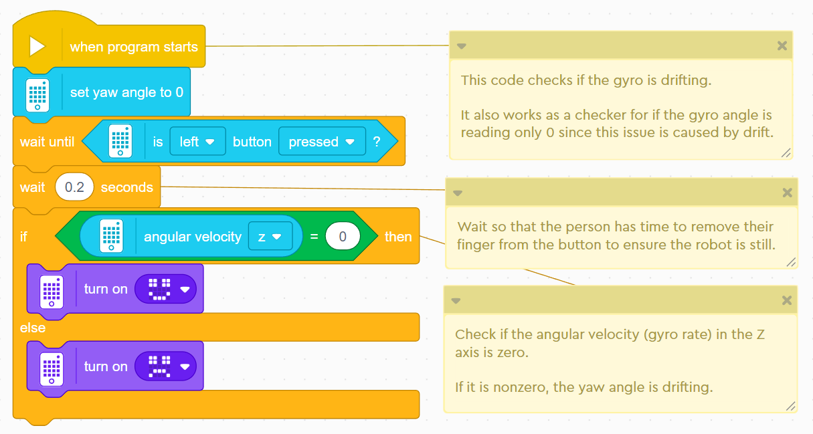
OPLOSSING VOOR GYRO-DRIFT
Controleer of uw gyro afdrijft voordat u uw robot voor uw wedstrijd lanceert
Als de robot afdrijft, start u uw robot opnieuw op
Als het display een ongelukkig gezicht toont wanneer u op de linker hubknop drukt terwijl de hub stilstaat, moet u uw robot opnieuw opstarten.

Slide 5
CREDITS
Deze les is gemaakt door Sanjay Seshan en Arvind Seshan voor Prime Lessons
Deze lessen zijn door Roy Krikke en Henriëtte van Dorp vertaald in het Nederlands Meer lessen zijn beschikbaar op www.primelessons.org
This work is licensed under a Creative Commons Attribution-NonCommercial-ShareAlike 4.0 International License.

